Slide 1

HTML5前端开发
—— 王妮

Slide 2
第十四章 弹性盒与媒体查询

Slide 3
本章学习目标
1
怪异盒模型的简介
2
弹性盒模型
3
媒体查询的概念及应用
Responsive Web Design 响应式设计布局概念
4
5
CSS3多列

Slide 4
第十四章 弹性盒与媒体查询
1
怪异盒模型的简介
CSS中Box model是分为两种:W3C标准 和 IE标准盒子模型。
大多数浏览器采用W3C标准模型，而IE中则采用Microsoft自己的标准。
怪异模式是“部分浏览器在支持W3C标准的同时还保留了原来的解析模式”，怪异模式主要表现在IE内核的浏览器。
当不对doctype进行定义时，会触发怪异模式。

Slide 5
第十四章 弹性盒与媒体查询
在标准模式下，一个块的总宽度= width + margin(左右) + padding(左右) + border(左右)
在怪异模式下，一个块的总宽度= width + margin(左右)（即width已经包含了padding和border值）

Slide 6
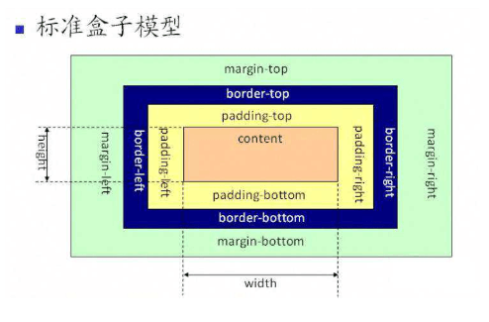
第十四章 弹性盒与媒体查询

Slide 7
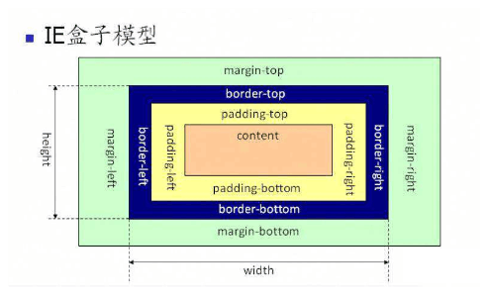
第十四章 弹性盒与媒体查询

Slide 8
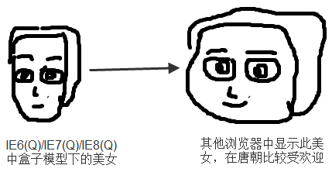
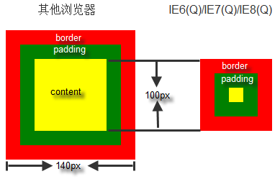
第十四章 弹性盒与媒体查询
无论使用哪种模式完整定义DOCTYPE，都会触发标准模式，而如果DOCTYPE缺失则在ie6，ie7，ie8下将会触发怪异模式（quirks 模式）。

Slide 9
第十四章 弹性盒与媒体查询
例如：
.box {
width: 200px;
height: 200px;
border: 20px solid black;
padding: 50px;
margin: 50px;
}

Slide 10
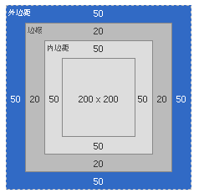
第十四章 弹性盒与媒体查询
在标准模式下的盒模型如下图所示，
盒子总宽度/高度=width/height+padding+border+margin
标准模式盒模型

Slide 11
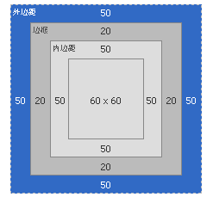
第十四章 弹性盒与媒体查询
在怪异模式下的盒模型如下图所示，
盒子的总宽度和高度是包含内边距padding和边框border宽度在内的，盒子总宽度/高度=width/height + margin = 内容区宽度/高度 + padding + border + margin;
怪异模式盒模型

Slide 12
第十四章 弹性盒与媒体查询
box-sizing 属性允许您以特定的方式定义匹配某个区域的特定元素。
语法： | box-sizing ：content-box | border-box | inherit;
说明： | 当设置为box-sizing:content-box时，将采用标准模式解析计算，也是默认模式； 当设置为box-sizing:border-box时，将采用怪异模式解析计算； 目前使用此属性需要前缀如下: -webkit-box-sizing: content-box; -moz-box-sizing: content-box;

Slide 13
第十四章 弹性盒与媒体查询
content-box
这是由 CSS2.1 规定的宽度高度行为。
宽度和高度分别应用到元素的内容框。
在宽度和高度之外绘制元素的内边距和边框。
padding和border不被包含在定义的width和height之内。对象的实际宽度等于设置的width值和border、padding之和，即 ( Element width = width + border + padding )
此属性表现为标准模式下的盒模型。

Slide 14
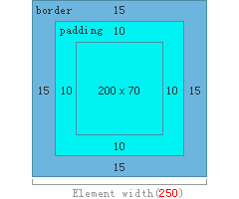
第十四章 弹性盒与媒体查询
例如：
.test1 {
box-sizing:content-box;
width:200px;
padding:10px;
border:15px solid #eee;
}

Slide 15
第十四章 弹性盒与媒体查询
border-box
为元素设定的宽度和高度决定了元素的边框盒。
就是说，为元素指定的任何内边距和边框都将在已设定的宽度和高度内进行绘制。
通过从已设定的宽度和高度分别减去边框和内边距才能得到内容的宽度和高度。
padding和border被包含在定义的width和height之内。对象的实际宽度就等于设置的width值，即使定义有border和padding也不会改变对象的实际宽度，即 ( Element width = width )
此属性表现为怪异模式下的盒模型。

Slide 16

第十四章 弹性盒与媒体查询
例如：
.test2 {
box-sizing:border-box;
width:200px;
padding:10px;
border:15px solid #eee;
}

Slide 17
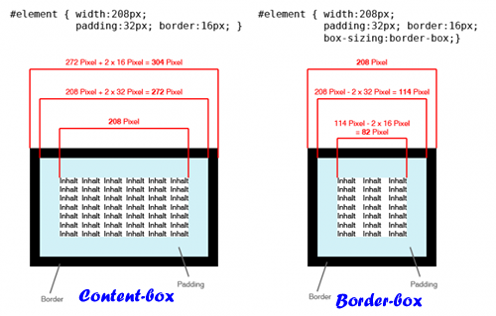
第十四章 弹性盒与媒体查询

Slide 18
第十四章 弹性盒与媒体查询
2
弹性盒模型
弹性盒子是 CSS3 的一种新的布局模式。
CSS3 弹性盒（ Flexible Box 或 flexbox），是一种当页面需要适应不同的屏幕大小以及设备类型时确保元素拥有恰当的行为的布局方式。
引入弹性盒布局模型的目的是提供一种更加有效的方式来对一个容器中的子元素进行排列、对齐和分配空白空间。
弹性盒子由弹性容器(Flex container)和弹性子元素(Flex item)组成。
弹性容器通过设置 display 属性的值为 flex将其定义为弹性容器。
弹性容器内包含了一个或多个弹性子元素。
注意： 弹性容器外及弹性子元素内是正常渲染的。弹性盒子只定义了弹性子元素如何在弹性容器内布局。
设为Flex布局以后，子元素的float、clear和vertical-align属性将失效。

Slide 19
第十四章 弹性盒与媒体查询
Flexible boxes盒子按照宽和高分出了以下 8 点：
水平的主轴: main axis
垂直的纵轴:cross axis
纵轴的开始位置和边框的交点: cross start
纵轴的结束位置和边框的交点: cross end
主轴的开始位置和边框的交点: main start
主轴的结束位置和边框的交点: main end
单个项目占据主轴的空间距离: main axis
单个项目占据纵轴的空间距离: cross axis

Slide 20
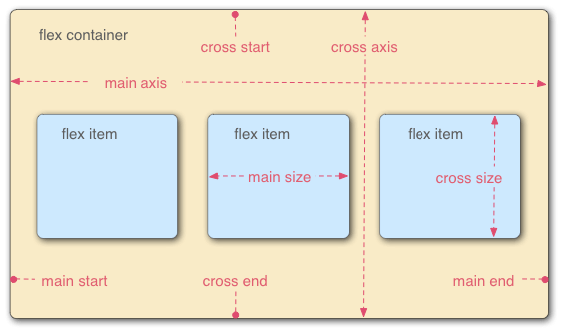
第十四章 弹性盒与媒体查询

Slide 21
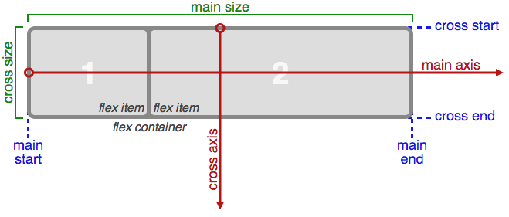
第十四章 弹性盒与媒体查询
基本上，项目将制定了以下任一主轴（从 main-start 到 main-end）或十字轴（(从 cross-start 到 cross-end）。

Slide 22
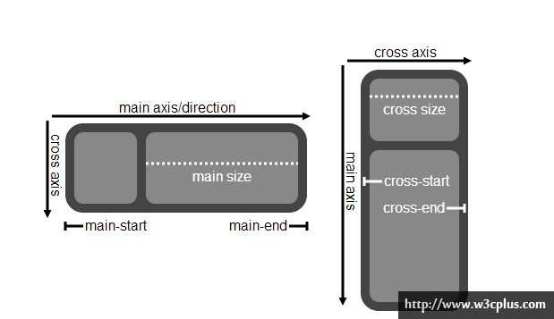
第十四章 弹性盒与媒体查询
根据伸缩项目排列方式不同，主轴和侧轴方向也有所变化。

Slide 23
第十四章 弹性盒与媒体查询
基本上，伸缩项目是沿着主轴（main axis），从主轴起点（main-start）到主轴终点（main-end）或者沿着侧轴（cross axis），从侧轴起点（cross-start）到侧轴终点（cross-end）排列。
主轴（main axis）：伸缩容器的主轴，伸缩项目主要沿着这条轴进行排列布局。小心，它不一定是水平的；这主要取决于“justify-content”属性（详细见下文）。
主轴起点（main-start）和主轴终点（main-end）：伸缩项目放置在伸缩容器内从主轴起点（main-start）向主轴终点（main-start）方向。
主轴尺寸（main size）：伸缩项目在主轴方向的宽度或高度就是主轴的尺寸。伸缩项目主要的大小属性要么是宽度，要么是高度属性，由哪一个对着主轴方向决定。
侧轴（cross axis）：垂直于主轴称为侧轴。它的方向主要取决于主轴方向。
侧轴起点（cross-start）和侧轴终点（cross-end）：伸缩行的配置从容器的侧轴起点边开始，往侧轴终点边结束。
侧轴尺寸（cross size）：伸缩项目的在侧轴方向的宽度或高度就是项目的侧轴长度，伸缩项目的侧轴长度属性是「width」或「height」属性，由哪一个对着侧轴方向决定。

Slide 24
第十四章 弹性盒与媒体查询
总之，我们的弹性盒模型就是让我们的实现响应式布局更加优雅

Slide 25
第十四章 弹性盒与媒体查询
a、新旧版弹性盒的对比
弹性盒子由弹性容器(Flex container)和弹性子元素(Flex item)组成。
弹性容器通过设置 display 属性的值将其定义为弹性容器。
- box：将对象作为弹性伸缩盒显示。（弹性盒最老版本）（CSS3）
- inline-box：将对象作为内联块级弹性伸缩盒显示。（弹性盒最老版本）（CSS3）
- flexbox：将对象作为弹性伸缩盒显示。（弹性盒过渡版本）（CSS3）
- inline-flexbox：将对象作为内联块级弹性伸缩盒显示。 （弹性盒过渡版本）（CSS3）
- flex：将对象作为弹性伸缩盒显示。 （弹性盒最新版本）（CSS3）
- inline-flex：将对象作为内联块级弹性伸缩盒显示。 （弹性盒最新版本）（CSS3）

Slide 26
第十四章 弹性盒与媒体查询
旧：display：box 子元素占的份数box-flex
.main{width:100%; height:20%; border:1pxsolid#000000;display:-webkit-box;}
.main div{-webkit-box-flex:1; text-align:center;}
.main div:nth-child(2){-webkit-box-flex:8;}
1、box-orient
box-orient(orient译为排列更准确)用来确定父容器里子容器的排列方式，是水平还是垂直
horizontal | vertical
2、box-direction
box-direction用来确定父容器里的子容器排列顺序，具体属性如下代码所示：
normal | reverse
3、box-align
box-align表示父容器里面子容器的垂直对齐方式，可选参数如下所示：
start | end | center | baseline | stretch
4、box-pack
box-pack表示父容器里面子容器的水平对齐方式，可选参数如下所示：
start | end | center | justify

Slide 27
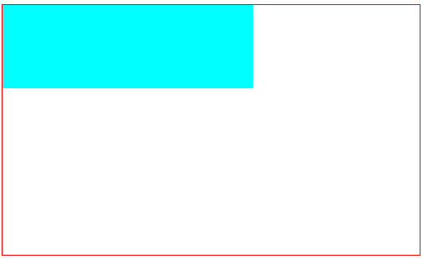
第十四章 弹性盒与媒体查询
弹性子元素通常在弹性盒子内一行显示。默认情况每个容器只有一行。
实例：
.main{width:500px; height:300px; border:1pxsolid#f00; display:flex;}
.maindiv{width:100px; height:100px; background:#0ff;}
<div class="main">
<div></div>
<div></div>
<div></div>
</div>

Slide 28
第十四章 弹性盒与媒体查询
b. 新版弹性盒的属性语法及应用
弹性盒专业术语的介绍
由于flexbox是一个整体模块，而不是单一的一个属性，它涉及到了很多东西，包括它的整个属性集。它们之中有一些是在父容器上设置，而有一些则是在子容器上设置。

Slide 29
第十四章 弹性盒与媒体查询
container, 父容器
container指用于应用这个布局的容器
以下属性设在容器上：
diaplay
flex-direction
flex-wrap
flex-flow
justify-content
align-items
align-content

Slide 30
第十四章 弹性盒与媒体查询
children，子元素
以下子属性设在内部元素上：
flex-grow
flex-shrink
flex-basis
flex
order
align-self

Slide 31
第十四章 弹性盒与媒体查询
属性的语法及应用
1、 display (适用于父类容器的元素)
语法： | display: flex | inline-flex;
说明： | 弹性容器通过设置 display 属性的值为 flex 或 inline-flex将其定义为弹性容器。 flex：将对象作为弹性伸缩盒显示。 inline-flex：将对象作为内联块级弹性伸缩盒显示。

Slide 32
第十四章 弹性盒与媒体查询
例如：
<style>
div {border:1px #00f solid; padding:5px; margin-bottom:20px;}
div section {width:40px; height:40px; border:1px #f00 solid;}
div:first-child {display:flex;}
div:last-child {display:inline-flex;}
</style>
<body>
<div>
<section>1</section>
<section>2</section>
<section>3</section>
<section>4</section>
</div>
<div>
<section>1</section>
<section>2</section>
<section>3</section>
<section>4</section>
</div>
</body>

Slide 33
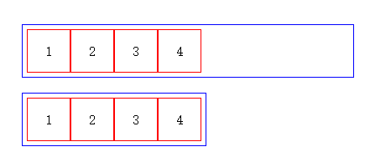
第十四章 弹性盒与媒体查询
flex
inline-flex
可见一旦将父div设成display:flex或inline-flex，就能使内部获得弹性布局的效果，原本应该垂直排列的4个子div，被默认从左到右水平排列了。

Slide 34
第十四章 弹性盒与媒体查询
旧语法：display值不是flex和inline-flex而是box和inline-box（且需要加上各浏览器前缀，如display: -webkit-box;）
混合版：（主要针对IE10，因此下面均加上了-ms-前缀）display值不是flex和inline-flex而是-ms-flexbox和-ms-inline-flexbox

Slide 35
第十四章 弹性盒与媒体查询
2、flex-direction (适用于父类容器的元素)
语法： | flex-direction: row | row-reverse | column | column-reverse
说明： | 设置伸缩盒主轴的起点和终点位置，子元素依然按照从主轴起点向终点方向排列。 - row：默认位置，主轴横向，起点在左侧，终点在右侧。 - row-reverse：主轴横向反转，起点在右侧，终点在左侧。 - column：主轴纵向，起点在上方，终点在下方。 - column-reverse：主轴纵向反转，起点在下方，终点在上方。

Slide 36


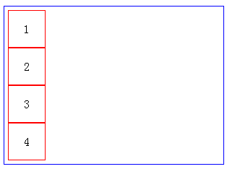
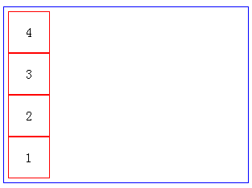
第十四章 弹性盒与媒体查询
row
row-reverse
column
column-reverse
默认是row内部元素从左到右排列，row-reverse就是将main-start起点设在右边，这样就实现了从右到左排列。column原理同。

Slide 37
第十四章 弹性盒与媒体查询
例如：
<style>
ul {width: 100%; height: 100px; background: #ddd; display: flex; margin-top: 10px;}
li {width: 100px; height: 100px; border: 1px solid #b6b6b6; }
p {line-height: 30px; }
ul:nth-of-type(1) {flex-direction: row;}
ul:nth-of-type(2) {flex-direction: row-reverse;}
ul:nth-of-type(3) {flex-direction: column;}
ul:nth-of-type(4) { flex-direction: column-reverse; }
</style>
<body>
<p>flex-direction: row;默认情况</p>
<ul>
<li>a</li>
<li>b</li>
<li>c</li>
</ul>
<p>flex-direction: row-reverse;主轴横向反转</p>
<ul>
<li>a</li>
<li>b</li>
<li>c</li>
</ul>
<p>flex-direction: column;主轴纵向</p>
<ul>
<li>a</li>
<li>b</li>
<li>c</li>
</ul>
<p>flex-direction: column-reverse;主轴纵向反转</p>
<ul>
<li>a</li>
<li>b</li>
<li>c</li>
</ul>
</body>

Slide 38
第十四章 弹性盒与媒体查询
旧语法：不是flex-direction而是2个子属性box-orient和box-direction
box-orient用于设置容器排列方式，值为horizontal（默认值），vertical，inline-axis，block-axis。
horizontal或inline-axis等价于新语法的row
vertical或block-axis等价于新语法的column。
另外inline-axis表示内部元素沿着内联轴排列，试下来和horizontal看不出什么区别。
block-axis表示内部元素沿着块轴排列，试下来和vertical看不出什么区别。
等价于新语法的row-reverse/column-reverse。box-direction用于设置容器排列顺序，值为normal（默认值），reverse。
因此设好box-orient后，再加上box-direction: reverse;
混合版：相比新版只需加上-ms-前缀，即-ms-flex-direction，值同新语法

Slide 39
第十四章 弹性盒与媒体查询
3、flex-wrap (适用于父类容器)
语法： | flex-wrap: nowrap | wrap | wrap-reverse
说明： | 设置或检索伸缩盒对象的子元素超出父容器时是否换行。 - nowrap：当子元素溢出父容器时不换行。 - wrap：当子元素溢出父容器时自动换行。 - wrap-reverse：反转 wrap 排列。

Slide 40

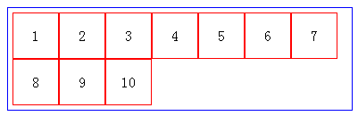
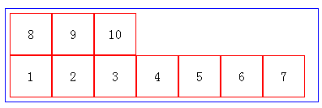
第十四章 弹性盒与媒体查询
nowrap
wrap
wrap-reverse
拖动页面大小，随着页面变窄，nowarp会自动调整元素宽度以保持不换行，wrap不改变元素宽度，显示不下就换行。wrap-reverse显示不下换行的同时，调整行的顺序

Slide 41
第十四章 弹性盒与媒体查询
例如：
<style>
ul {width: 204px; overflow:hidden; border:1px #f00 solid; display: flex; margin-top: 10px; }
li {width: 100px; height: 100px; border: 1px solid #b6b6b6; }
p {line-height: 100px; }
ul:nth-of-type(1) {flex-wrap: nowrap; }
ul:nth-of-type(2) {flex-wrap: wrap;}
ul:nth-of-type(3) {flex-wrap: wrap-reverse;}
</style>
<body>
<p>flex-wrap: nowrap;默认情况</p>
<ul>
<li>a</li>
<li>b</li>
<li>c</li>
</ul>
<p>flex-wrap: wrap;多余溢出</p>
<ul>
<li>a</li>
<li>b</li>
<li>c</li>
</ul>
<p>flex-wrap: wrap-reverse;多余溢出，倒序</p>
<ul>
<li>a</li>
<li>b</li>
<li>c</li>
</ul>
</body>

Slide 42
第十四章 弹性盒与媒体查询
旧语法：不是flex-wrap而是box-lines，默认值single表示项目一行或一列显示，multiple表示自动换行或多列表示。
混合版：相比新版只需加上-ms-前缀，即-ms-flex-wrap，值同新语法

Slide 43
第十四章 弹性盒与媒体查询
4、 flex-flow (适用于父类容器)
语法： | flex-flow: <‘flex-direction’> || <‘flex-wrap’>
说明： | 复合属性。设置或检索伸缩盒对象的子元素排列方式。 flex-flow用于合并指定flex-direction和flex-wrap属性，默认值为row nowrap。该属性单纯为了简化代码而已，不赘述。 flex-direction：定义弹性盒子元素的排列方向。 flex-wrap：定义弹性盒子元素溢出父容器时是否换行。

Slide 44
第十四章 弹性盒与媒体查询
旧语法：无该属性
混合版：相比新版只需加上-ms-前缀，即-ms-flex-flow，值同新语法

Slide 45
第十四章 弹性盒与媒体查询
5、justify-content (适用于父类容器上)
语法： | justify-content: flex-start | flex-end | center | space-between | space-around
说明： | 设置或检索弹性盒子元素在主轴方向上的对齐方式。 当弹性盒里一行上的所有子元素都不能伸缩或已经达到其最大值时，这一属性可协助对多余的空间进行分配。当元素溢出某行时，这一属性同样会在对齐上进行控制。

Slide 46
第十四章 弹性盒与媒体查询
flex-start：弹性盒子元素将向行起始位置对齐。该行的第一个子元素的主起始位置的边界将与该行的主起始位置的边界对齐，同时所有后续的伸缩盒项目与其前一个项目对齐。
flex-end：弹性盒子元素将向行结束位置对齐。该行的第一个子元素的主结束位置的边界将与该行的主结束位置的边界对齐，同时所有后续的伸缩盒项目与其前一个项目对齐。
- center：弹性盒子元素将向行中间位置对齐。该行的子元素将相互对齐并在行中居中对齐，同时第一个元素与行的主起始位置的边距等同与最后一个元素与行的主结束位置的边距（如果剩余空间是负数，则保持两端相等长度的溢出）。

Slide 47
第十四章 弹性盒与媒体查询
space-between：弹性盒子元素会平均地分布在行里。如果最左边的剩余空间是负数，或该行只有一个子元素，则该值等效于'flex-start'。在其它情况下，第一个元素的边界与行的主起始位置的边界对齐，同时最后一个元素的边界与行的主结束位置的边距对齐，而剩余的伸缩盒项目则平均分布，并确保两两之间的空白空间相等。
- space-around：弹性盒子元素会平均地分布在行里，两端保留子元素与子元素之间间距大小的一半。如果最左边的剩余空间是负数，或该行只有一个伸缩盒项目，则该值等效于'center'。在其它情况下，伸缩盒项目则平均分布，并确保两两之间的空白空间相等，同时第一个元素前的空间以及最后一个元素后的空间为其他空白空间的一半。

Slide 48
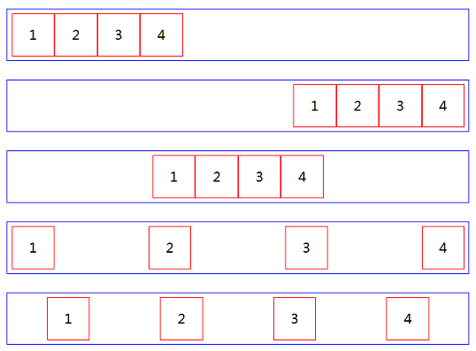
第十四章 弹性盒与媒体查询
flex-start
flex-end
center
space-between
space-around

Slide 49
第十四章 弹性盒与媒体查询
例如：
<style>
ul {width: 100%; height: 100px; background: #ddd; display: flex; margin-top: 10px; }
li {padding: 10px; border: 1px solid #fff; background: #b6b6b6; }
p {line-height: 30px; }
ul:nth-of-type(1) {justify-content: flex-start;}
ul:nth-of-type(2) {justify-content: flex-end;}
ul:nth-of-type(3) {justify-content: center;}
ul:nth-of-type(4) {justify-content: space-between;}
ul:nth-of-type(5) {justify-content:space-around;}
</style>
<body>
<p>justify-content: flex-start; 从左到右 左侧第一个对齐 一个跟一个对齐 </p>
<ul>
<li>a</li>
<li>b</li>
<li>c</li>
</ul>
<p>justify-content: flex-end; 从右到左 右侧第一个对齐 一个跟一个对齐 </p>
<ul>
<li>a</li>
<li>b</li>
<li>c</li>
</ul>
<p>justify-content: center; 居中 </p>
<ul>
<li>a</li>
<li>b</li>
<li>c</li>
</ul>
<p>空白留在中间</p>
<ul>
<li>a</li>
<li>b</li>
<li>c</li>
</ul>
<p>flex-direction: column-reverse;纵向排列反向</p>
<ul>
<li>a</li>
<li>b</li>
<li>c</li>
</ul>
</body>

Slide 50
第十四章 弹性盒与媒体查询
旧语法：不是justify-content而是box-pack，可设start，end，center，justify（等价于新语法的space-between）
混合版：不是justify-content而是-ms-flex-pack，可设start，end，center，justify（等价于新语法的space-between），distribute（等价于新语法的space-around）。

Slide 51
第十四章 弹性盒与媒体查询
6、 align-items (适用于父类容器上)
语法： | align-items: flex-start | flex-end | center | baseline | stretch
说明： | 设置或检索弹性盒子元素在侧轴方向上的对齐方式。 - flex-start：弹性盒子元素的侧轴起始位置的边界紧靠住该行的侧轴起始边界。 - flex-end：弹性盒子元素的侧轴起始位置的边界紧靠住该行的侧轴结束边界。 - center：弹性盒子元素在该行的侧轴上居中放置。（如果该行的尺寸小于弹性盒子元素的尺寸，则会向两个方向溢出相同的长度）。 - baseline：将文字对齐； - stretch：如果未设置宽高，那么将元素默认拉伸为父元素高度。

Slide 52
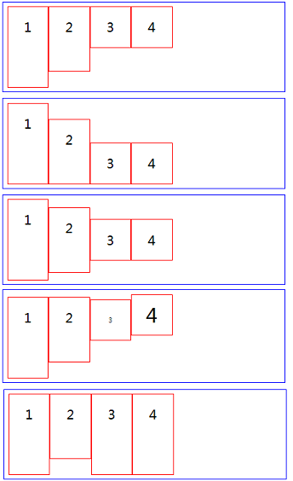
第十四章 弹性盒与媒体查询
flex-start
flex-end
center
baseline
stretch

Slide 53
第十四章 弹性盒与媒体查询
例如：
<style>
ul {width: 100%; height: 300px; background: #ddd; display: flex; margin-top: 10px; }
ul li:nth-of-type(1) {width: 100px; height: 100px; border: 1px solid #b6b6b6;}
ul li:nth-of-type(2) {width: 100px; height: 150px; border: 1px solid #b6b6b6;}
ul li:nth-of-type(3) {width: 100px; height: 80px; border: 1px solid #b6b6b6;}
p {line-height: 30px;}
ul:nth-of-type(1) {align-items: flex-start;}
ul:nth-of-type(2) {align-items: flex-end; }
ul:nth-of-type(3) {align-items: center; }
ul:nth-of-type(4) {align-items: baseline;}
ul:nth-of-type(5) {align-items: stretch;}
</style>
<body>
<p>align-items: flex-start;默认情况以上边框为基准对齐</p>
<ul>
<li>a</li>
<li>b</li>
<li>c</li>
</ul>
<p>align-items: flex-end;以底边为基准</p>
<ul>
<li>a</li>
<li>b</li>
<li>c</li>
</ul>
<p>align-items: center;居中</p>
<ul>
<li>a</li>
<li>b</li>
<li>c</li>
</ul>
<p>align-items: baseline;文字对齐</p>
<ul>
<li style="padding: 20px">a</li>
<li>b</li>
<li>c</li>
</ul>
<p> align-items: stretch;将未设置宽高的元素拉伸至最大</p>
<ul>
<li style="padding: 20px;width: auto;height: auto;">a</li>
<li style="padding: 15px;width: auto;height: auto;">b</li>
<li style="padding: 10px;width: auto;height: auto;">c</li>
</ul>
</body>

Slide 54
第十四章 弹性盒与媒体查询
旧语法：不是align-items而是box-align，可设start，end，center，baseline，stretch，和新语法相比就值名不同。
混合版：不是align-items是-ms-flex-align，值同旧语法。

Slide 55
第十四章 弹性盒与媒体查询
7、 align-content (适用于父类容器上)
语法： | align-content: flex-start | flex-end | center | space-between | space-around | stretch
说明： | align-content 属性用于修改 flex-wrap 属性的行为。类似于 justify-content, 但它不是设置弹性子元素的对齐，而是设置各个行的对齐。

Slide 56
第十四章 弹性盒与媒体查询
flex-start：各行向弹性盒容器的起始位置堆叠。弹性盒容器中第一行的侧轴起始边界紧靠住该弹性盒容器的侧轴起始边界，之后的每一行都紧靠住前面一行。
flex-end：各行向弹性盒容器的结束位置堆叠。弹性盒容器中最后一行的侧轴起结束界紧靠住该弹性盒容器的侧轴结束边界，之后的每一行都紧靠住前面一行。
- center：各行向弹性盒容器的中间位置堆叠。各行两两紧靠住同时在弹性盒容器中居中对齐，保持弹性盒容器的侧轴起始内容边界和第一行之间的距离与该容器的侧轴结束内容边界与第最后一行之间的距离相等。（如果剩下的空间是负数，则各行会向两个方向溢出的相等距离。）

Slide 57
第十四章 弹性盒与媒体查询
space-between：各行在弹性盒容器中平均分布。如果剩余的空间是负数或弹性盒容器中只有一行，该值等效于'flex-start'。在其它情况下，第一行的侧轴起始边界紧靠住弹性盒容器的侧轴起始内容边界，最后一行的侧轴结束边界紧靠住弹性盒容器的侧轴结束内容边界，剩余的行则按一定方式在弹性盒窗口中排列，以保持两两之间的空间相等。
- space-around：各行在弹性盒容器中平均分布，两端保留子元素与子元素之间间距大小的一半。如果剩余的空间是负数或弹性盒容器中只有一行，该值等效于‘center’。在其它情况下，各行会按一定方式在弹性盒容器中排列，以保持两两之间的空间相等，同时第一行前面及最后一行后面的空间是其他空间的一半。

Slide 58
第十四章 弹性盒与媒体查询
- stretch：各行将会伸展以占用剩余的空间。如果剩余的空间是负数，该值等效于'flex-start'。在其它情况下，剩余空间被所有行平分，以扩大它们的侧轴尺寸。

Slide 59
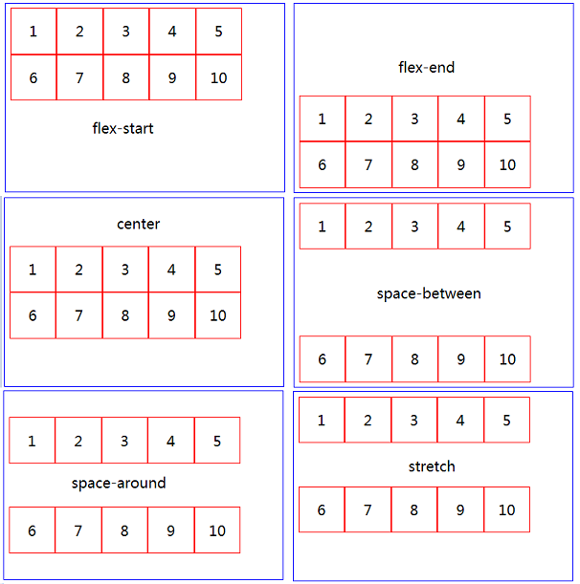
第十四章 弹性盒与媒体查询
align-content和justify-content有点像，区别是justify-content用于main-axis的对齐，而align-content用于多行在容器内的对齐方式。因此一定要多行（必须flex-wrap: wrap且容器不足以将所有元素放入一行内）才能出效果，如果容器内就一行是没有效果的。

Slide 60
第十四章 弹性盒与媒体查询
例如：
<style>
ul {width: 306px; height: 600px; background: #ddd; display: flex; margin-top: 10px; flex-wrap: wrap;}
ul li {width: 100px; height: 150px; border: 1px solid #b6b6b6;}
p {line-height: 30px;}
ul:nth-of-type(1) {align-content: flex-start;}
ul:nth-of-type(2) {align-content: flex-end;}
ul:nth-of-type(3) {align-content: center;}
ul:nth-of-type(4) {align-content: space-between;}
ul:nth-of-type(5) {align-content: space-around;}
ul:nth-of-type(6) {align-content: stretch;}
</style>
<body>
<p>align-content: flex-start;</p>
<ul>
<li>a</li>
<li>b</li>
<li>c</li>
<li>d</li>
<li>e</li>
<li>f</li>
</ul>
<p>align-content: flex-end;</p>
<ul>
<li>a</li>
<li>b</li>
<li>c</li>
<li>d</li>
<li>e</li>
<li>f</li>
</ul>
<p>align-content: center;</p>
<ul>
<li>a</li>
<li>b</li>
<li>c</li>
<li>d</li>
<li>e</li>
<li>f</li>
</ul>
<p>align-content: space-between;</p>
<ul>
<li >a</li>
<li>b</li>
<li>c</li>
<li>d</li>
<li>e</li>
<li>f</li>
</ul>
<p> align-content: space-round;</p>
<ul>
<li >a</li>
<li>b</li>
<li>c</li>
<li>d</li>
<li>e</li>
<li>f</li>
</ul>
<p> align-content: stretch;</p>
<ul>
<li style="padding: 20px;">a</li>
<li style="padding: 20px;">b</li>
<li style="padding: 20px;">c</li>
<li style="padding: 20px;">d</li>
<li style="padding: 20px;">e</li>
<li style="padding: 20px;">f</li>
</ul>
</body>

Slide 61
第十四章 弹性盒与媒体查询
旧语法：无该属性
混合版：不是align-content是-ms-flex-inline-pack，可设start，end，center，justify（等价于新语法的space-between），distribute（等价于新语法的space-around），stretch

Slide 62
第十四章 弹性盒与媒体查询
8、 flex-grow (适用于弹性盒模型容器子元素)
语法： | flex-grow: <number> (default 0)
说明： | 设置或检索弹性盒的扩展比率。 根据弹性盒子元素所设置的扩展因子作为比率来分配剩余空间。 - <number>：用数值来定义扩展比率。不允许负值 - flex-grow的默认值为0，如果没有显示定义该属性，是不会拥有分配剩余空间权利的。

Slide 63



第十四章 弹性盒与媒体查询
flex-grow将剩余空间按比例扩展。即当容器空间大于内部元素空间之和时，剩余部分将根据各元素指定的flex-grow按比例分配，使各元素增大。默认值为0，表示剩余空间不分配。
例如，外层div总宽300px，第一个p长度80px，第二个p长度160px，且两个p均不设flex-grow。这样后面剩余宽度60px
现在给两个p都设flex-grow:1;
因为两个p的flex-grow值是一样的，意味原本后面剩余的60px将被均分，每个p都额外得到30px。因此第一个p的宽度80px→110px，第二个p的宽度160px→ 190px
如果第一个p的flex-grow:2，第二个p的flex-grow:1不变。这样原本后面剩余的60px将被分为3份，第一个p额外得到40px，宽度80px → 120px，第二个p额外得到20px，宽度160px → 180px
因此当外层容器宽度大于内部元素宽度之和时，内部元素的flex-grow值越大，分配到的剩余空间的比例越高，元素就越大。

Slide 64
第十四章 弹性盒与媒体查询
例如：本例中b,c两项都显式的定义了flex-grow，可以看到总共将剩余空间分成了4份，其中b占1份，c占3分，即1:3
<style>
ul {width: 100%; height: 600px; background: #ddd; display: flex; margin-top: 10px; flex-wrap: wrap;}
ul li {width: 100px; height: 150px; border: 1px solid #b6b6b6;}
p {line-height: 30px;}
ul:nth-of-type(1) {align-content: flex-start;}
li:nth-child(2) { flex-grow: 1; }
li:nth-child(3) { flex-grow: 3; }
</style>
<body>
<ul>
<li>a</li>
<li>b</li>
<li>c</li>
<li>d</li>
<li>e</li>
<li>f</li>
</ul>
</body>

Slide 65
第十四章 弹性盒与媒体查询
旧语法：无该属性
混合版：不是align-content是-ms-flex-inline-pack，可设start，end，center，justify（等价于新语法的space-between），distribute（等价于新语法的space-around），stretch

Slide 66
第十四章 弹性盒与媒体查询
9、 flex-shrink (适用于弹性盒模型容器子元素)
语法： | flex-shrink: <number> (default 1)
说明： | 设置或检索弹性盒的收缩比率（根据弹性盒子元素所设置的收缩因子作为比率来收缩空间。） - flex-shrink的默认值为1，如果没有显示定义该属性，将会自动按照默认值1在所有因子相加之后计算比率来进行空间收缩。

Slide 67


第十四章 弹性盒与媒体查询
flex-shrink将溢出空间按比例收缩。即当容器空间小于内部元素空间之和时，溢出部分将根据各元素指定的flex-shrink按比例分配，使各元素缩小。默认值为1，表示溢出时等比例缩小
例如，外层div总宽200px，第一个p长度80px，第二个p长度160px，且两个p都设flex-shrink:0;，这样后面将溢出40px
现在给两个p都设flex-shrink:1;，或直接将flex-shrink属性删掉（默认值就是1）
因为两个p的flex-shrink一样，原本溢出的40px将被等比例分配。但这里的等比例和上面flex-grow不同，这里的等比例的意思是保持元素原有的比例。原先第一个p的宽度是80px，第二个p的宽度是160px，比例1:2，因此溢出的40px将仍旧1:2比例分配。第一个p的宽度80px → 66.7px，第二个p的宽度160px → 133.3px

Slide 68

第十四章 弹性盒与媒体查询
如果第一个p的flex-shrink:2，第二个p的flex-shrink:1不变。原本两个p的宽度比是1:2，现在flex-shrink的比例是2:1。因此溢出的40px的分配方法如下：
超出空间：200-(80+160)=-40;
加权总和：80*2+160*1=320;
child1被移除的比例:80*2/320*40=20
child1的最终宽度:80-20=60
child2被移除的比例:160*1/320*40=20
child2的最终宽度:160-20=140
因此当外层容器宽度小于内部元素宽度之和时，内部元素的flex-shrink值越大，分配到的溢出空间的比例越高，元素就越小。

Slide 69
第十四章 弹性盒与媒体查询
例如：
<style>
ul {width:300px; height: 100px; background: #ddd; display: flex; margin-top: 10px;}
ul li {width: 200px; height: 100px; border: 1px solid #b6b6b6;}
p {line-height: 30px;}
ul:nth-of-type(1) {align-content: flex-start;}
li:nth-child(1) {flex-shrink: 1; }
li:nth-child(2) {flex-shrink: 2;}
li:nth-child(3) {flex-shrink: 3;}
</style>
</head>
<body>
<ul>
<li>a</li>
<li>b</li>
<li>c</li>
</ul>
</body>

Slide 70
第十四章 弹性盒与媒体查询
例如：
.flex-container {width:400px; background:red; display:flex; border:1px solid red;
/*
超出空间：400-(400+200)=-200;
加权总和：400*1+200*2=800;
child1被移除的比例:400*1/800*200=100
child1的最终宽度:400-100=300
同理可以求child
*/
}
.flex-item:nth-child(1) {width:400px;background:black; flex-shrink:1; }
.flex-item:nth-child(2) {width:200px; background:green; flex-shrink:2;}
</style>
<body>
<div class="flex-container">
<div class="flex-item">1</div>
<div class="flex-item">2</div>
</div>
</body>

Slide 71
第十四章 弹性盒与媒体查询
旧语法：用box-flex，具体参见下面
混合版：用-ms-flex，具体参见下面

Slide 72
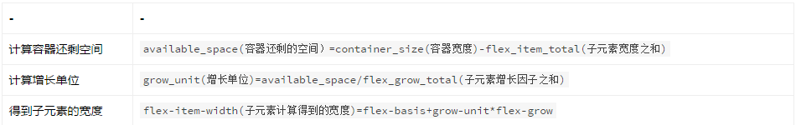
第十四章 弹性盒与媒体查询
补充： grow和shrink是一对双胞胎，grow表示伸张因子，shrink表示是收缩因子。
grow在flex容器下的子元素的宽度和比容器和小的时候起作用。
grow定义了子元素的宽度增长因子，容器中除去子元素之和剩下的宽度会按照各个子元素的gorw值进行平分加大各个子元素上。

Slide 73
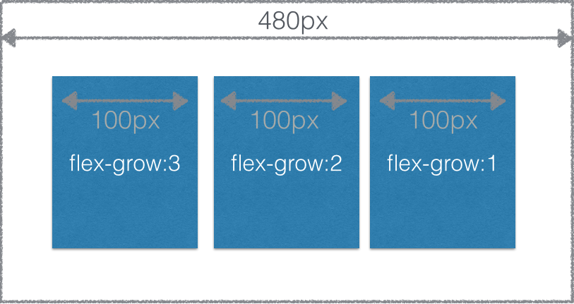
第十四章 弹性盒与媒体查询
该例子的计算
container-size=480px;
flex-item-total=100*3=300px;
flex-grow-total=3+2+1=6
available_space=480-300=180px;
grow_unit=180/6=30px;
子元素1的宽度为：
flex_item_width1=100+3*30=190px;
子元素2的宽度为：
flex_item_width1=100+2*30=160px;
子元素3的宽度为：
flex_item_width1=100+30=130px;

Slide 74
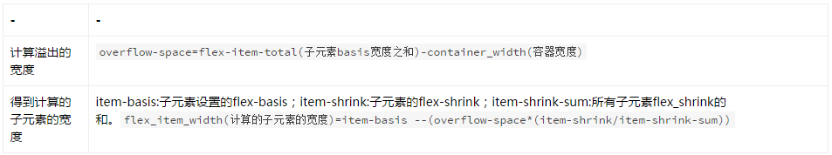
第十四章 弹性盒与媒体查询
shrink则是在宽度和比容器宽度大时候才有用。按照shrink的值减去相应大小得到子元素的值。
公式：
overflow_space(溢出的宽度)

Slide 75
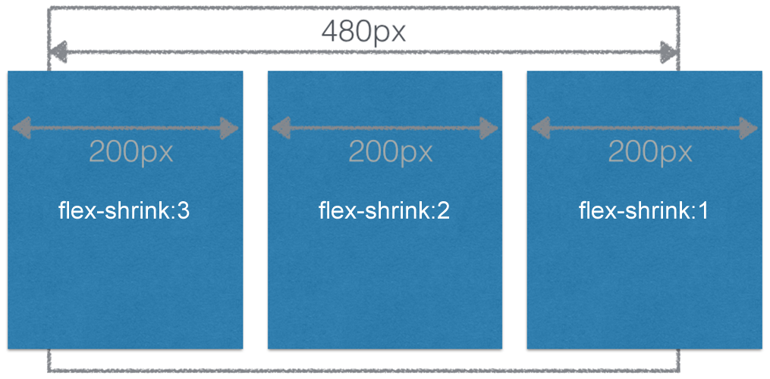
第十四章 弹性盒与媒体查询
该例子的计算
container-width=480px; item-shrink分别为3，2，1.item-basis=200px; overflow-space=120px;
则：
flex_item1_width=200-(120*(3/6))=140px;
flex_item2_width=200-(120*(2/6))=160px;
flex_item3_width=200-(120*(1/6))=180px;

Slide 76
第十四章 弹性盒与媒体查询
10、 flex-basis (适用于弹性盒模型容器子元素)
语法： | flex-basis: <length> | auto (default auto)
说明： | 设置或检索弹性盒伸缩基准值 - auto：无特定宽度值，取决于其它属性值 - <length>：用长度值来定义宽度。不允许负值 <percentage>：用百分比来定义宽度。不允许负值 补充： flex-basis:flex-basis可以理解为我们给子元素设置的宽度。 默认值是auto,宽度设置为auto时，盒子的宽度取决你们元素的宽度。

Slide 77

第十四章 弹性盒与媒体查询
flex-basis定义了剩余或溢出的基准值。什么是基准值呢？比如你某元素宽度100px，你将其flex-basis:600px，则该元素将以600px来计算剩余或溢出。默认值为auto，表示基准值就是元素原始尺寸。
例如，外层div总宽600px，5个p的宽度均为100px：
现在给第3个p设flex-basis:600px;（注意不是将其width改成600px）。这样弹性盒子在计算时会将第3个p的宽度按600px来计算，这样5个p的总宽度为1000px，而容器的宽度是600px，超出了400px。由于未设flex-shrink，默认值为1，保持原始尺寸比例，因此将按1:1:6:1:1来分配这溢出的400px。很容易计算得出第3个p将缩小240px，宽度为600px → 360px。其他p将缩小40px，宽度为100px → 60px

Slide 78
第十四章 弹性盒与媒体查询
例如：
<style>
ul {width:100%; height: 600px; background: #ddd; display: flex; margin-top: 10px; flex-wrap: wrap;}
ul li {width: 100px; height: 150px; border: 1px solid #b6b6b6;}
p {line-height: 30px;}
ul:nth-of-type(1) {align-content: flex-start;}
li:nth-child(3) {flex-basis: 600px;}
</style>
<body>
<ul>
<li>a</li>
<li>b</li>
<li>c</li>
<li>d</li>
<li>e</li>
<li>f</li>
</ul>
</body>

Slide 79
第十四章 弹性盒与媒体查询
旧语法：用box-flex，具体参见下面
混合版：用-ms-flex，具体参见下面

Slide 80
第十四章 弹性盒与媒体查询
11、 flex (适用于弹性盒模型子元素)
语法： | flex：none | [ flex-grow ] || [ flex-shrink ] || [ flex-basis ]
说明： | 复合属性。设置或检索伸缩盒对象的子元素如何分配空间。建议优先使用这个属性，而不是单独写三个分离的属性，因为浏览器会推算相关值。 flex用于合并指定flex-grow和flex-shrink和flex-basis属性，默认值为0 1 auto。如果缩写flex:1, 则其计算值为：1 1 0，auto等价于1 1 auto，none等价于0 0 auto。 - [ flex-grow ]：定义弹性盒子元素的扩展比率。 - [ flex-shrink ]：定义弹性盒子元素的收缩比率。 - [ flex-basis ]：定义弹性盒子元素的默认基准值。

Slide 81
第十四章 弹性盒与媒体查询
旧语法：不是flex而是box-flex，即旧语法中不分flex-grow，flex-shrink统一用box-flex来设定，如果容器空间大于元素之和就相当于flex-grow，反之就相当于flex-shrink。没有flex-basis。
混合版：相比新版只需加上-ms-前缀，即-ms-flex，值同新语法

Slide 82
第十四章 弹性盒与媒体查询
12、 order (适用于弹性盒模型容器子元素)
语法： | order: <integer>
说明： | 设置或检索弹性盒模型对象的子元素出现的顺序。 - <integer>：用整数值来定义排列顺序，数值小的排在前面。可以为负值。

Slide 83


第十四章 弹性盒与媒体查询
order用于指定内部元素的显示顺序，默认值0表示元素是根据DOM的先后顺序来显示的，有了该属性可以轻松调整顺序。值就是顺序的序号。例如原始不设order，元素根据DOM顺序显示。
例如，外层div总宽600px，5个p的宽度均为100px：
现在给第三和第5个p指定order:1，给第一个p指定order:2。第二和第四个p不指定，因此默认值为0。效果如下：

Slide 84
第十四章 弹性盒与媒体查询
例如：
<style>
.box {display:flex; margin:0; padding:10px; list-style:none; background-color:#eee;} .box li {width:100px; height:100px; border:1px solid #aaa; text-align:center;}
#box li:nth-child(3) {order:-1;}
</style>
<body>
<ul id="box" class="box"> <li>a</li> <li>b</li> <li>c</li> <li>d</li> <li>e</li> </ul>
</body>

Slide 85
第十四章 弹性盒与媒体查询
旧语法：不是order而是box-ordinal-group，默认值为1
混合版：不是order而是-ms-flex-order，默认值为0

Slide 86
第十四章 弹性盒与媒体查询
13、 align-self (适用于弹性盒模型容器子元素)
语法： | align-self: auto | flex-start | flex-end | center | baseline | stretch
说明： | align-self 属性用于设置弹性元素自身在侧轴方向上的对齐方式。

Slide 87
第十四章 弹性盒与媒体查询
auto：如果'align-self'的值为'auto'，则其计算值为元素的父元素的'align-items'值，如果其没有父元素，则计算值为'stretch'。
flex-start：弹性盒子元素的侧轴（纵轴）起始位置的边界紧靠住该行的侧轴起始边界。
flex-end：弹性盒子元素的侧轴（纵轴）起始位置的边界紧靠住该行的侧轴结束边界。
center：弹性盒子元素在该行的侧轴（纵轴）上居中放置。（如果该行的尺寸小于弹性盒子元素的尺寸，则会向两个方向溢出相同的长度）。

Slide 88
第十四章 弹性盒与媒体查询
baseline：如弹性盒子元素的行内轴与侧轴为同一条，则该值与'flex-start'等效。其它情况下，该值将参与基线对齐。
stretch：如果指定侧轴大小的属性值为'auto'，则其值会使项目的边距盒的尺寸尽可能接近所在行的尺寸，但同时会遵照'min/max-width/height'属性的限制。

Slide 89
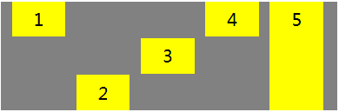
第十四章 弹性盒与媒体查询
上面介绍过用align-items为容器指定对齐方式，你还可以用align-self单独为内部元素指定对齐方式。
默认值auto表示继承容器的align-items值，可设flex-start，flex-end，center，baseline，stretch。效果同align-items。
见下图，容器的align-items:flex-start，然后分别给2345号元素指定align-self为flex-end，center，baseline，stretch。

Slide 90
第十四章 弹性盒与媒体查询
例如：
<style>
.box{ display:flex; height:100px;margin:0;padding:10px;border-radius:5px;list-style:none;background-color:#eee;} .box li{margin:5px;padding:10px;border-radius:5px;background:#aaa;text-align:center;} .box li:nth-child(1){align-self: flex-end;} .box li:nth-child(2){align-self: center;} .box li:nth-child(3){align-self: flex-start;} .box li:nth-child(4){align-self: baseline;padding:20px 10px;} .box li:nth-child(5){align-self: baseline;} .box li:nth-child(6){align-self: stretch;} .box li:nth-child(7){align-self: auto;}
</style>
<body>
<ul id="box" class="box"> <li>a</li> <li>b</li> <li>c</li> <li>d</li> <li>e</li> <li>f</li> <li>g</li> <li>h</li> <li>i</li> </ul>
</body>

Slide 91
第十四章 弹性盒与媒体查询
旧语法：无该属性
混合版：不是align-self而是-ms-flex-item-align，值为auto，start，end，center，baseline，stretch

Slide 92
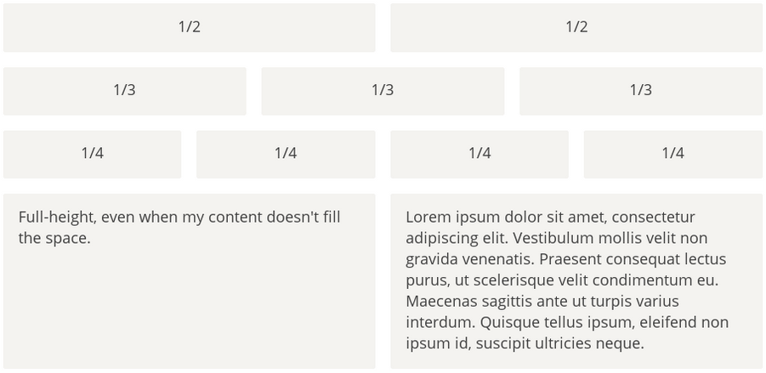
第十四章 弹性盒与媒体查询
常用的弹性盒布局
1、网格布局
最简单的网格布局，就是平均分布。
在容器里面平均分配空间，需要设置项目的自动缩放。

Slide 93
第十四章 弹性盒与媒体查询
<style>
.Grid { display: flex; }
.Grid-cell { flex: 1; }
</style>
<body>
<div class="Grid">
<div class="Grid-cell">...</div>
<div class="Grid-cell">...</div>
<div class="Grid-cell">...</div>
</div>
</body>

Slide 94
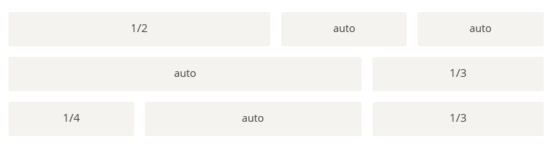
第十四章 弹性盒与媒体查询
2、百分比布局
某个网格的宽度为固定的百分比，其余网格平均分配剩余的空间。

Slide 95
第十四章 弹性盒与媒体查询
<style>
.Grid { display: flex; }
.Grid-cell { flex: 1; }
.Grid-cell.u-full { flex: 0 0 100%; }
.Grid-cell.u-1of2 { flex: 0 0 50%; }
.Grid-cell.u-1of3 { flex: 0 0 33.3333%; }
.Grid-cell.u-1of4 { flex: 0 0 25%; }
</style>
<body>
<div class="Grid">
<div class="Grid-cell u-1of4">...</div>
<div class="Grid-cell">...</div>
<div class="Grid-cell u-1of3">...</div>
</div>
</body>

Slide 96
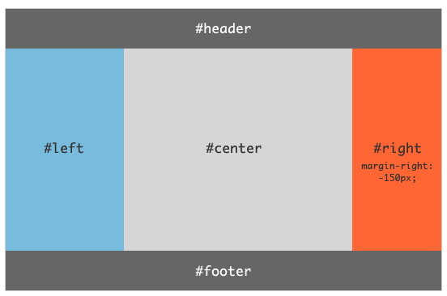
第十四章 弹性盒与媒体查询
3、圣杯布局
圣杯布局（Holy Grail Layout）指的是一种最常见的网站布局。
页面从上到下，分成三个部分：头部（header），躯干（body），尾部（footer）。
其中躯干又水平分成三栏，从左到右为：导航、主栏、副栏。

Slide 97
第十四章 弹性盒与媒体查询
<style>
.HolyGrail { display: flex; min-height: 100vh; flex-direction: column; } /*vh: CSS中相对长度单位，表示相对视口高度（Viewport Height），1vh = 1% * 视口高度。 */
header, footer { flex: 1; }
.HolyGrail-body { display: flex; flex: 1; }
.HolyGrail-content { flex: 1; }
.HolyGrail-nav, .HolyGrail-ads {flex: 0 0 12em; /* 两个边栏的宽度设为12em */ }
.HolyGrail-nav {order: -1; /* 导航放到最左边 */ }
</style>
<body class="HolyGrail">
<header>...</header>
<div class="HolyGrail-body">
<main class="HolyGrail-content">...</main>
<nav class="HolyGrail-nav">...</nav>
<aside class="HolyGrail-ads">...</aside>
</div>
<footer>...</footer>
</body>

Slide 98
第十四章 弹性盒与媒体查询
如果是小屏幕，主体的三栏自动变为垂直叠加。
@media (max-width: 768px) {
.HolyGrail-body { flex-direction: column; flex: 1; }
.HolyGrail-nav, .HolyGrail-ads, .HolyGrail-content { flex: auto; }
}

Slide 99
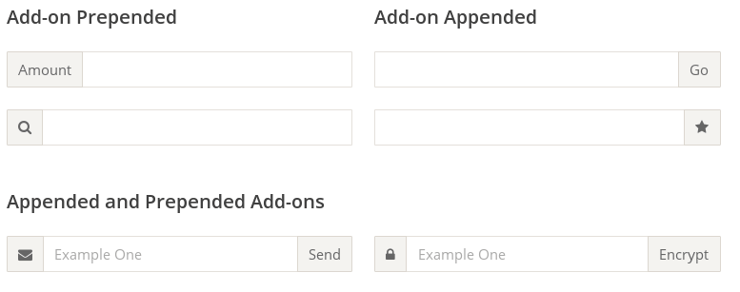
第十四章 弹性盒与媒体查询
4、输入框的布局
我们常常需要在输入框的前方添加提示，后方添加按钮。

Slide 100
第十四章 弹性盒与媒体查询
<style>
.InputAddOn { display: flex; }
.InputAddOn-field { flex: 1; }
</style>
<div class="InputAddOn">
<span class="InputAddOn-item">...</span>
<input class="InputAddOn-field">
<button class="InputAddOn-item">...</button>
</div>

Slide 101
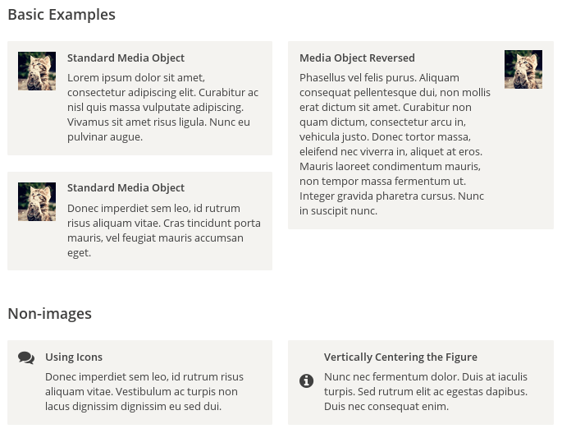
第十四章 弹性盒与媒体查询
5、 悬挂式布局
有时，主栏的左侧或右侧，需要添加一个图片栏。

Slide 102
第十四章 弹性盒与媒体查询
<style>
.Media { display: flex; align-items: flex-start; }
.Media-figure { margin-right: 1em; }
.Media-body { flex: 1; }
</style>
<div class="Media">
<img class="Media-figure" src="" alt="">
<p class="Media-body">...</p>
</div>

Slide 103
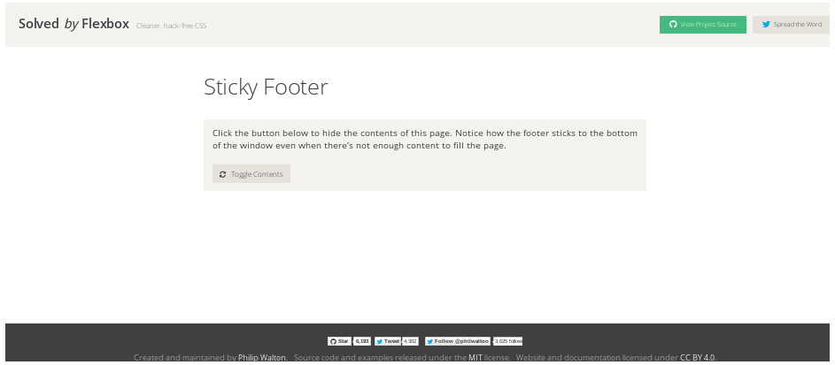
第十四章 弹性盒与媒体查询
6、固定的底栏
有时，页面内容太少，无法占满一屏的高度，底栏就会抬高到页面的中间。
这时可以采用Flex布局，让底栏总是出现在页面的底部。

Slide 104
第十四章 弹性盒与媒体查询
<style>
.Site { display: flex; min-height: 100vh; flex-direction: column; }
.Site-content { flex: 1; }
</style>
<body class="Site">
<header>...</header>
<main class="Site-content">...</main>
<footer>...</footer>
</body>

Slide 105
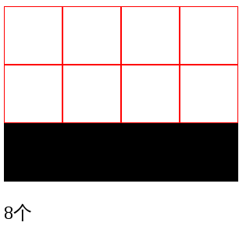
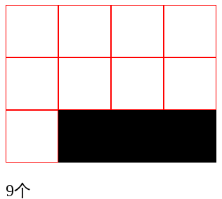
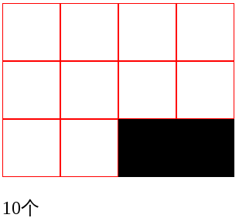
第十四章 弹性盒与媒体查询
7、流式布局
每行的项目数固定，会自动分行。

Slide 106
第十四章 弹性盒与媒体查询
<style>
.parent {
width: 200px;
height: 150px;
background-color: black;
display: flex;
flex-flow: row wrap;
align-content: flex-start;
}
.child {
box-sizing: border-box;
background-color: white;
flex: 0 0 25%;
height: 50px;
border: 1px solid red;
}
</style>

Slide 107
本章完

